Slide 1
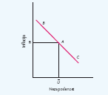
Zamislimo da smo ponovo u 1960-im godinama,
kada se verovalo da je Filipsova kriva stabilna.
Kako su političari procenjivali ciljnu tačku?
Koju grešku bi najverovatnije
Napravili?

Slide 2
Levo orijentisana vlada – veća zaposlenost je cilj vredan da se dozvoli rast inflacije
Bira tacku na severozapadnom segmentu Filipsove krive

Slide 3
Desna orijenacija
više je brine inflacija i zaštita vrednosti aktive;
Veća nezaposlenost je cena niske inflacije, bira tačku na jugoistočnom delu krive

Slide 4
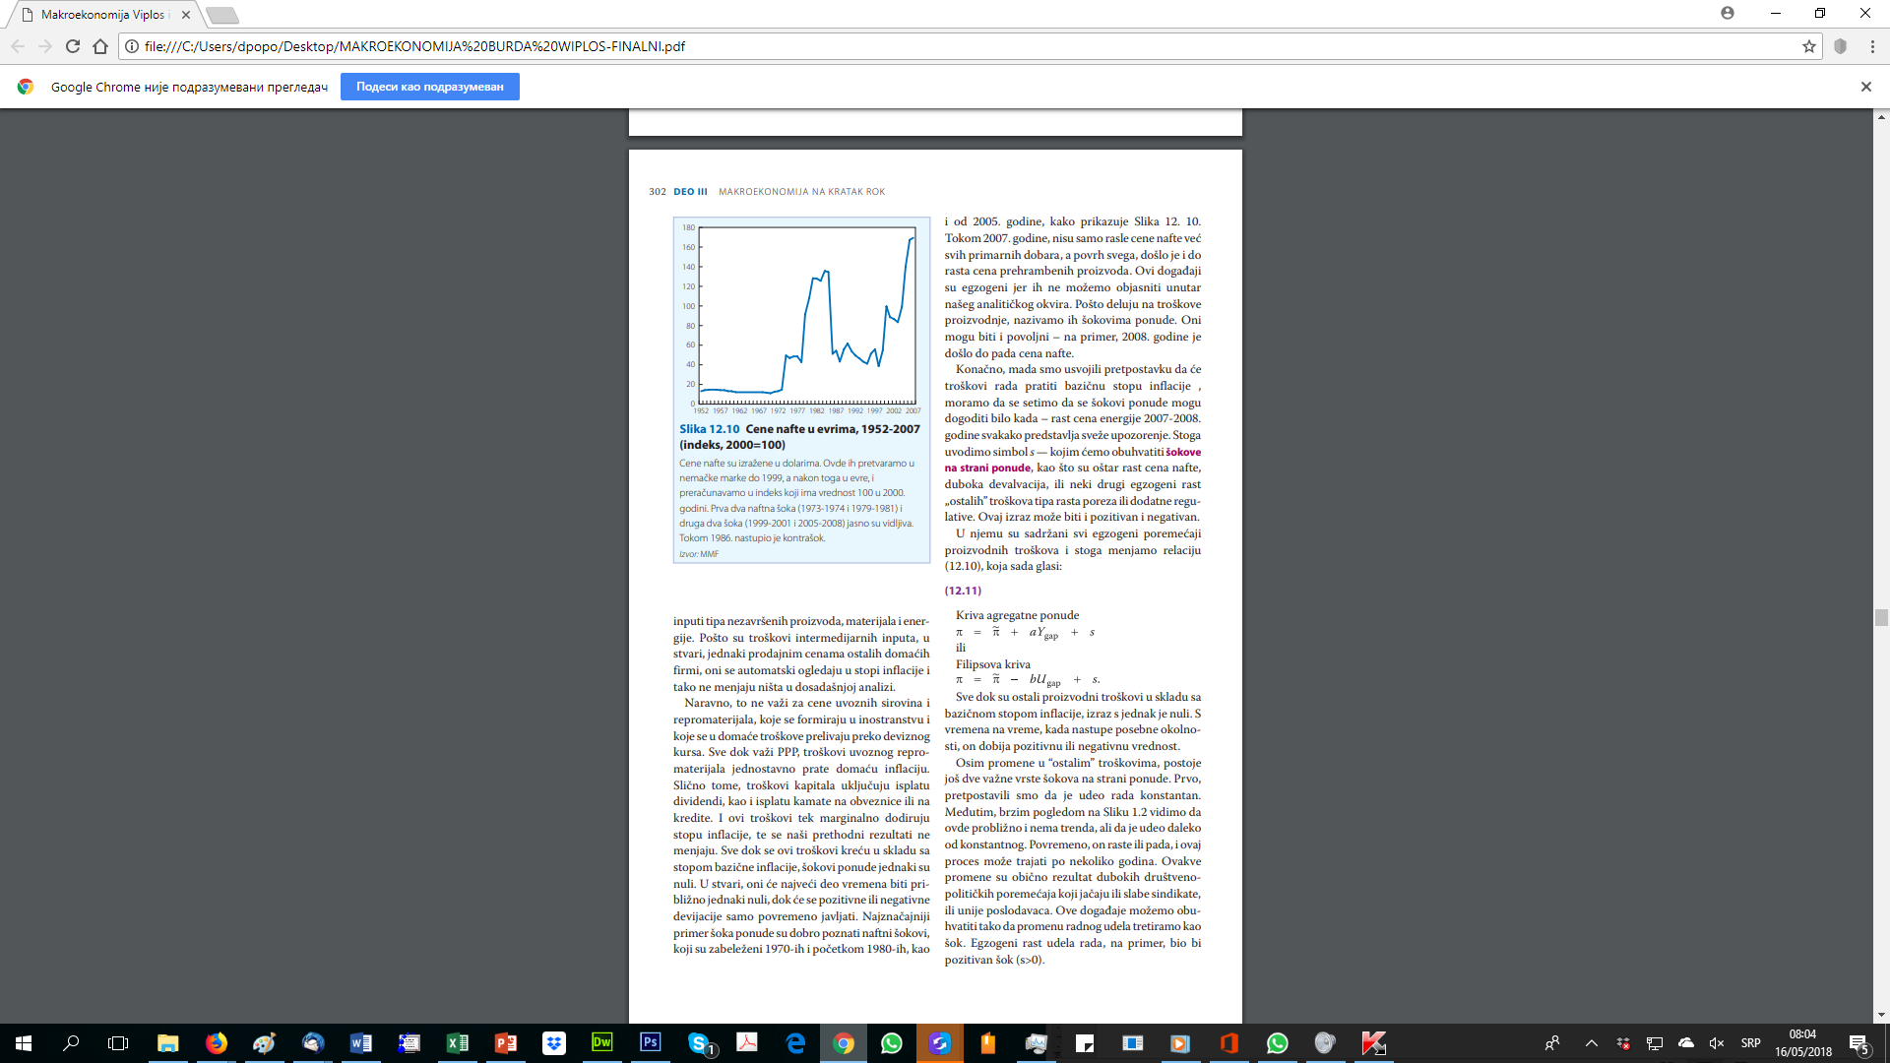
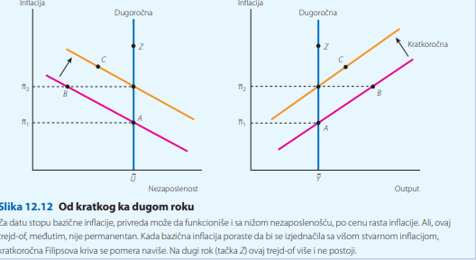
Fridman i Felps
ova kriva nestaje
ako vlasti pokušaju da zloupotrebe
kratkoročni trejd-of,
na primer tako što bi povukli privredu iz tačke A u tačku B.
Konačno, privreda bi završila u tački Z
trejd-of između inflacije i nezaposlenosti može dati gori rezultat nego što izgleda.

Slide 5
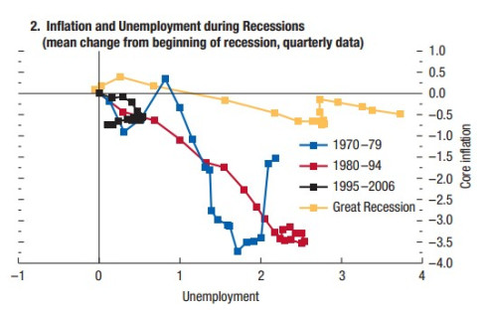
Filipsova kiva u Grčkoj (sam kraj testa)

Slide 6
13. Agregatna tražnja i agregatna ponuda
Na dugi rok, novac utiče samo na monetarne, ali ne utiče na realne varijable. Problem je samo da se odredi –
kolika je dužina dugog roka?

Slide 7
„dugi rok „
Kejnzijanci - predug da bi uopšte i bio od značaja”;
Monetaristi -
„kraći nego što kejnzijanci misle!”
Iskustveno - srednji rok – 5-6 godina

Slide 8
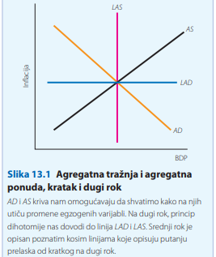
U stvari, utvrdili smo da postoje dve AS krive - jedna za kratak i jedna za dugi rok.
Kratak rok
  trejd-of između autputa (ili nezaposlenosti) i inflaciije.
  Dugi rok
  - LAS kriva je vertikalna i trejd-of nestaje

Slide 9
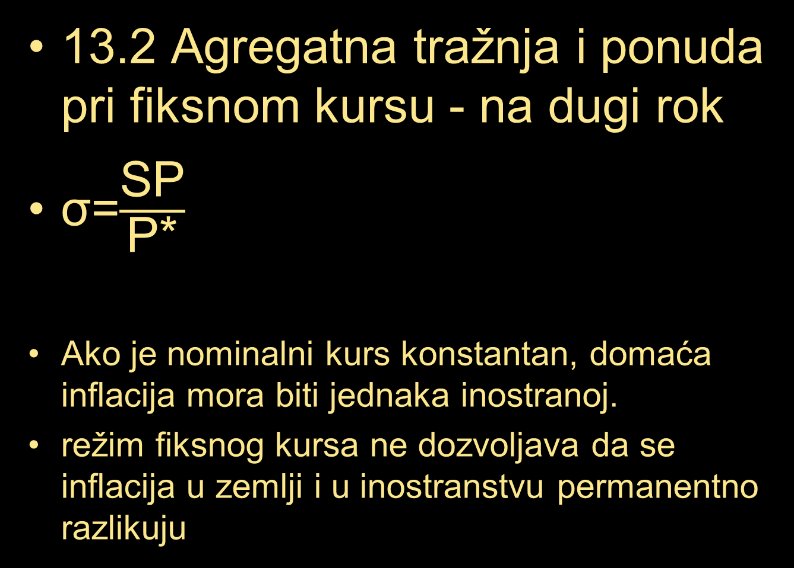
13.2 Agregatna tražnja i ponuda pri fiksnom kursu - na dugi rok
σ=$\frac{\text{SP}}{\text{P}\text{∗}}$
Ako je nominalni kurs konstantan, domaća inflacija mora biti jednaka inostranoj.
režim fiksnog kursa ne dozvoljava da se inflacija u zemlji i u inostranstvu permanentno razlikuju

Slide 10
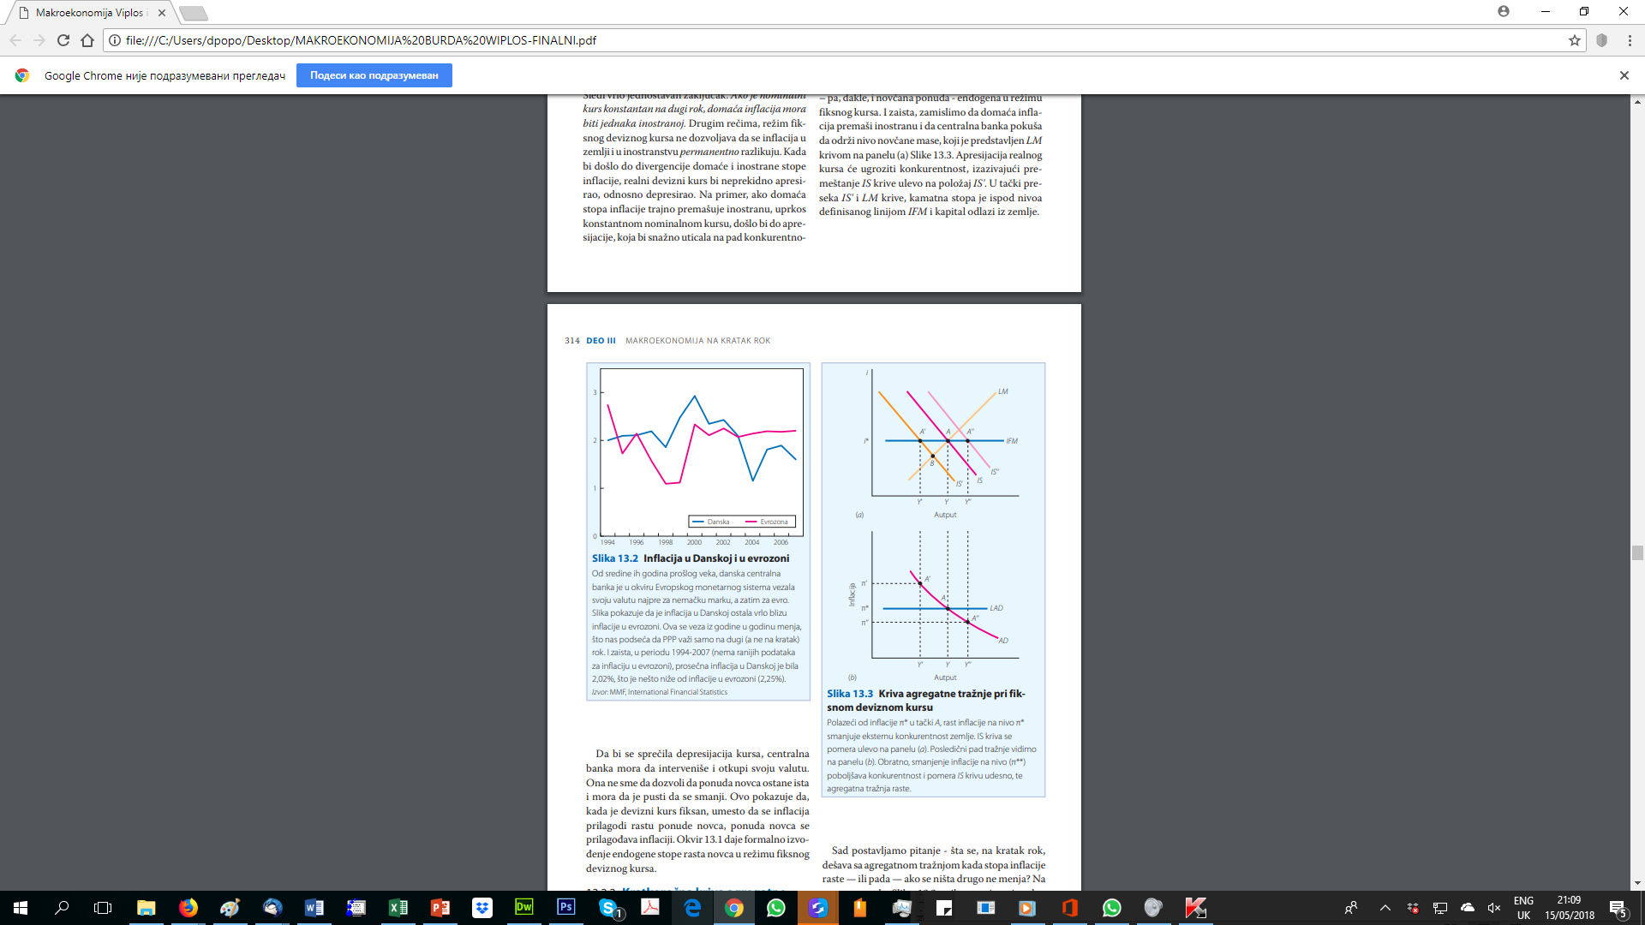
zemlja koja fiksira svoju valutu gubi sposobnost da vodi samostalnu monetarnu politiku.
Centralna banka nema drugu mogućnost osim da domaću kamatnu stopu izjednači sa svetskom.
LM i TR kriva gube značaj
Tačka B ne može biti tačka dugoročne ravnoteže jer se ne nalazi na IFM krivoj.

Slide 11
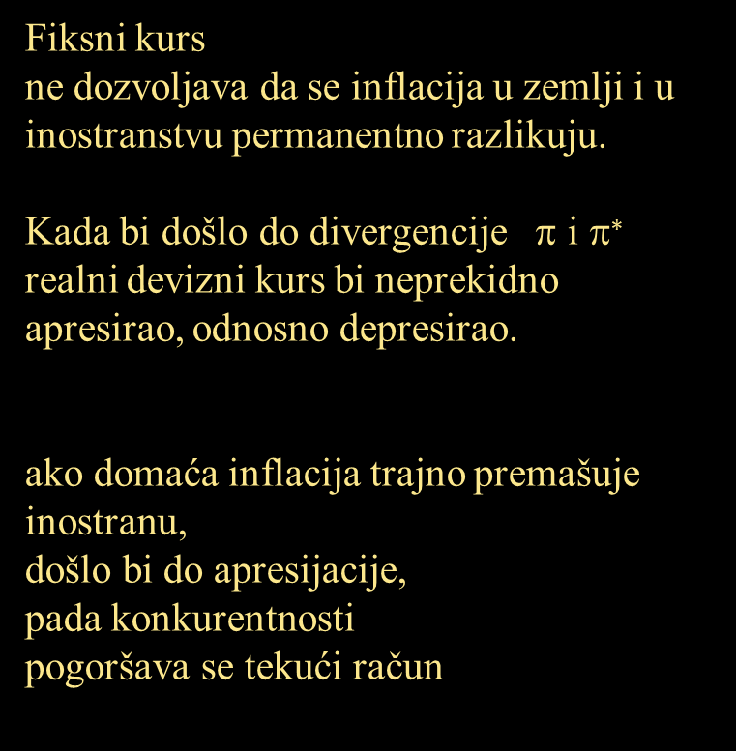
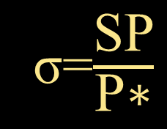
Fiksni kurs
ne dozvoljava da se inflacija u zemlji i u inostranstvu permanentno razlikuju.
Kada bi došlo do divergencije$\text{p} \text{i} \text{p}\text{∗}$
realni devizni kurs bi neprekidno apresirao, odnosno depresirao.
ako domaća inflacija trajno premašuje inostranu,
došlo bi do apresijacije,
pada konkurentnosti
pogoršava se tekući račun
σ=$\frac{\text{SP}}{\text{P}\text{∗}}$

Slide 12
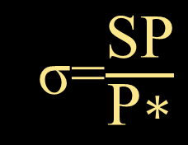
kada je devizni kurs fiksiran,
upravo uvozna inflacija definiše novčanu ponudu.
zamislimo da domaća inflacija premaši inostranu
centralna banka pokušava da održi nivo novčane mase, koji je predstavljen LM krivom na panelu (a)
Apresijacija realnog kursa će ugroziti konkurentnost,
IS kriva ide ulevo na položaj IS’.
U tački preseka IS' i LM krive, kamatna stopa je ispod nivoa definisanog linijom IFM i kapital odlazi iz zemlje.
Kapital odlazi iz zemlje
σ=$\frac{\text{SP}}{\text{P}\text{∗}}$

Slide 13
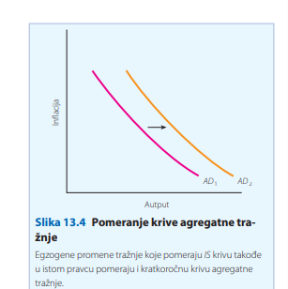
13.2.3 Kretanja uzduž nasuprot pomeranju AD krive
Pravilo je uvek isto:
kriva “skače” kada se menja neka egzogena varijabla.
javna potrošnja G,
porezi T,
bogatstvo Ω,
Tobinovo q (gde su inkorporirani preduzetnički instinkti)
inostrani dohodak Y

Slide 14
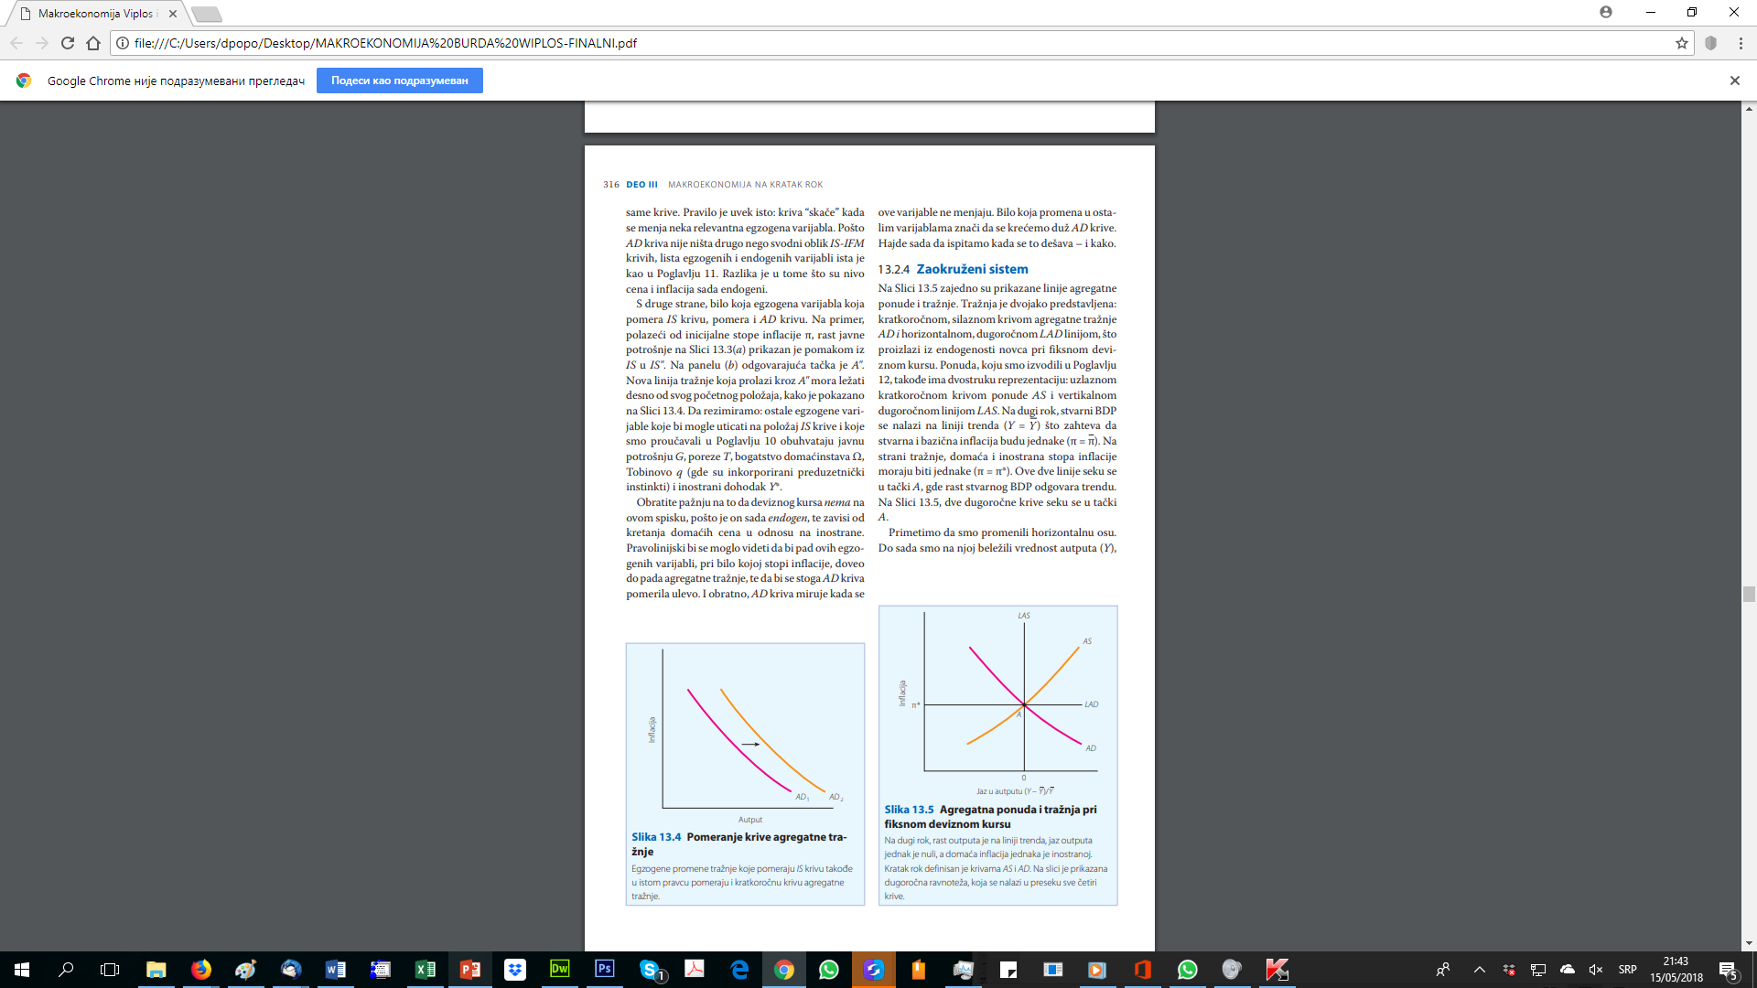

Zaokruženi sistem
Promenili smo horizontalnu osu.
Do sada smo na njoj beležili vrednost autputa (Y), a sada
Jaz u autputu - $\frac{(Y−\overline{Y}\text{)}}{\overline{Y}}$

Slide 15
Pošto BDP neprestano raste
da bismo analizirali nivo BDP, trebalo bi neprestano da pomeramo LAS krivu udesno!!!!!
što bi bilo sasvim zamorno i, što je važnije, odvlačilo bi nam pažnju od najvažnije stvari u ovom poglavlju, a to je
nastanak i
rasprostiranje
ciklusa!

Slide 16
Fiskalna politika i poremećaji tražnje
3 karakteristike dugog roka.
1. permanentna fiskalna ekspanzija nije moguća (intertemporalno ograničenje)
2 autput mora da se vrati na liniju trenda,
3 pri fiksnom kursu, domaća stopa inflacije ne može dugo da odstupa od inostrane.
Zaključak je da se na dugi rok privreda mora vratiti na liniju LAD, u tačku A.

Slide 17
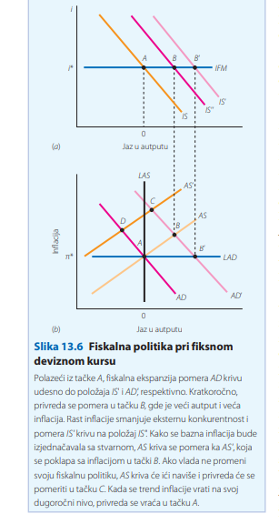
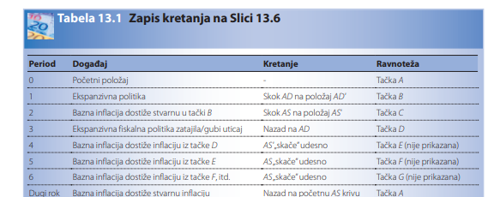
da bismo shvatili inflaciju, moramo da ispitamo tri koraka:
(1) trenutni kratki rok, koji opisuju linije IS-TR-BP, koje su sadržane u AD krivoj, i kratkoročna AS kriva;
(2) dugi rok, opisan dugoročnim AD i AS krivama
(3) srednji rok – tranzicija od kratkog ka dugom roku – proces koji se sastoji od sukcesivnih pomaka kratkoročnih AS i AD krivih.
E
F

Slide 18
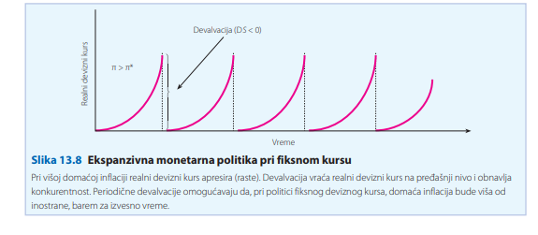
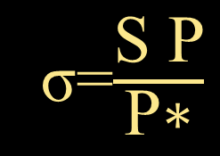
Monetarna politika i promena pariteta
Ključna lekcija iz Poglavlja 11 jeste da je nemoguće nastaviti sa autonomnom monetarnom politikom kada je devizni kurs fiksan
Ali smo takođe ukazali da je moguće promentiti paritet valute, makar povremeno
σ=$\frac{\text{S} \text{P}}{\text{P}\text{∗}}$

Slide 19
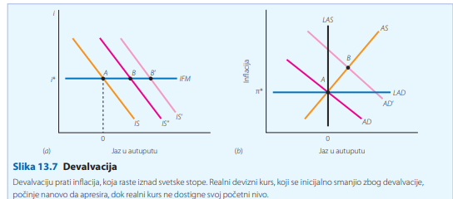
kako?
Tačka B ne može biti tačka dugoročne ravnoteže jer se ne nalazi ni na LAD niti na LAS krivoj.
U toku vraćanja u početni položaj, inflacioni diferencijal progresivno razgrađuje sve pozitivne efekte realne devalvacije

Slide 20
Agregatna ponuda i tražnja pri fleksibilnom deviznom kursu
Fišerova jednačina
i = r + π^{e}
poverilac traži nominalnu kamatnu stopu
koja obuhvata ne samo propušteni oportunitetni trošak (r), već i kompenzaciju za gubitak kupovne moći glavnice koja nastaje kao rezultat inflacije (π^{e} ).

Slide 21
Neutralna ili prirodna kamatna stopa iz Poglavlja 9
je stopa koju centralna banka koristi kada su i inflacija i autput dostigli target, što znači da su i jaz u autputu i jaz u inflaciji jednaki nuli.
Ali, čime se rukovodi centralna banka? Fišerova jednačina nam daje odgovor: u pitanju je suma dugoročne kamatne stope i targetirane inflacije

Slide 22
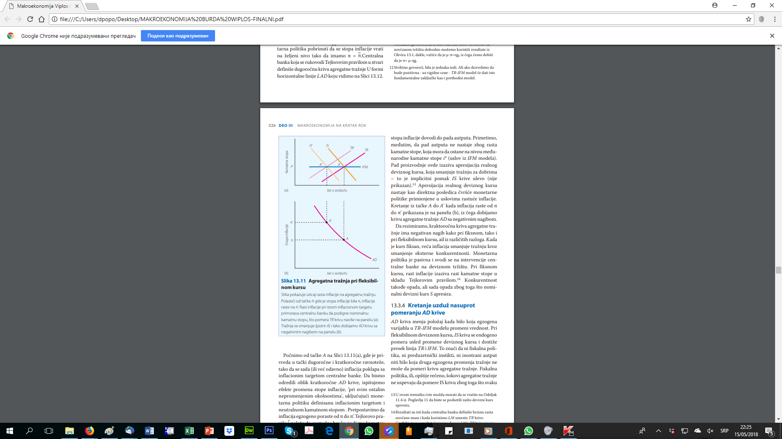
Odliv kapitala

Slide 23
Fiksni kurs – monetarna politika nema dejstvo
Svaki pomak LM menja devizni kurs, i automatski mora da se koriguje
Fleksibilni
Fiskalna politika nema dejstvo

Slide 24
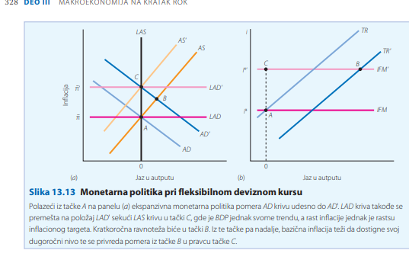

Slide 25
Šokovi ponude
mogu da uzmu vrlo različit konkretan oblik
tradicionalne politike agregatne tražnje u ovom slučaju nemaju dejstvo
politika agregatne ponude ekonomski prilično kompleksna i često politički vrlo teško sprovodiva

Slide 26
Primeri
tranzicija centralno planskih privreda u Istočnoj i Centralnoj Evropi nakon 1989. godine.
realni BDP je nekoliko godina padao da bi nakon toga počeo da raste prilično brzim korakom.
Skorašnji primer revolucija u informacionoj tehnologiji iz sredine
Prethodne epizode uključuju otkrića električne energije, automobila, ili plastičnih materijala. Otkrića prirodnih resursa takođe su primer povoljnog šoka ponude

Slide 27
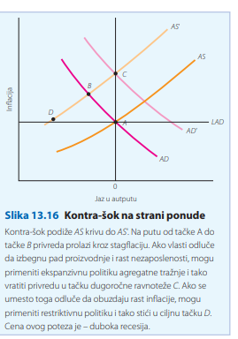
Kratkoročna dilema u ekonomskoj politici
Kretanje iz tačke A do tačke B -
stagflacija, usporen rast i
rastuća inflacije.

Slide 28
Razlog koji leži iza ove dileme takođe je jasan: makroekonomske politike su politike agregatne tražnje koje loše reaguju na šokove ponude.

Slide 29
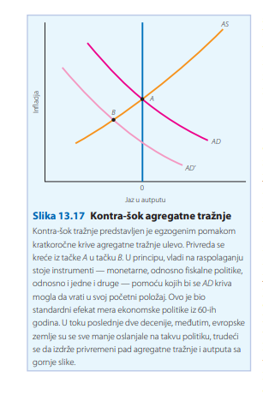
sve zemlje kasnije prihvatile čvrste inflacione targete
i redom odustajale od ekspanzivne monetarne politike
Drugo veliko dostignuće ekonomske politike iz 1980-ih bila je uspešna kontrola javnog duga.

Slide 30
Dezinflacija
Visoka i uporna inflacije isključivo se javlja kao zbog prekomerne stope rasta novčane ponude, te je tu jedini lek – usporiti sa monetarnim rastom.
Kako se to radi, u velikoj meri zavisiće od režima deviznog kursa.
Pri fleksibilnom kursu centralna banka može slobodno da izabere inflacioni target, te je rešenje za problem visoke inflacije tehnički veoma jednostavno, ali često veoma bolno.

Slide 31
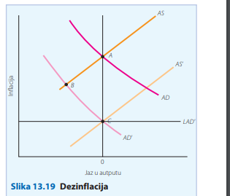
Onda dolazimo do interesantnog pitanja: koliko traje dok se iz tačke B ne stigne u tačku C?
I koliko se autputa usput izgubi?
Troškovi dezinflacije izraženi padom autputa biće sve manji što se brže bude spuštala AS kriva
treba primeniti mere restriktivne monetarne odnosno fiskalne politike, koje bi pogurale krivu AD do AD’.

Slide 32
Jedno rešenje je da se devizni kurs iskoristi kao sidro. Da bi to uradile, vlasti moraju da pokažu volju da neće više dozvoliti depresijaciju. Zbog toga su mnoge zemlje uvele čvrste varijante fiksnog kursa pri kojima je devalvacija zabranjena zakonom
primenjena je, na primer, 1991. godine u Argentini i 1997. u Bugarskoj. U oba slučaja je dobro fukcionisala, mada je u Argentini ovaj aranžman 2001. godine propao. Međutim, do tada, inflacija je spuštena na negativnu vrednost!

Slide 33
Pretpostavimo da ste zaduženi za monetarnu politiku u zemlji u razvoju i da cena nekton primarnog proizvoda (hrana, nafta) naglo poraste, kao što se prethodnih godina dešavalo.
Kakva će biti posledice u režimu fleksibilnog kursa sa fiksiranim inflacionim targetom? Koje su nepovoljnosti uvođenja režima fiksnog kursa?
Fleksibilni – inflacioni target implicira rast i
Fiksni – devalvacija?

